Slide 1
Conception d'une passerelle complexe

Slide 2
Note
L'information, les renseignements et les données contenus dans les documents de ce portail (appelé par la suite l'«Information»), sont considérés comme fiables au moment de leur publication, mais rien ne garantit qu'ils sont exacts et complets. L'Information est présentée uniquement à titre de renseignement et ne doit d'aucune manière être interprétée comme un conseil de nature technique ou autre. Sans limiter la portée générale de ce qui précède, l'Information peut contenir des inexactitudes techniques ou des erreurs typographiques et AluQuébec, la Grappe industrielle de l’aluminium, ses administrateurs, ses dirigeants, ses représentants, ses employés et ses mandataires ne peuvent être tenus responsables d'aucune manière des dommages pouvant en découler.
Dégagement de responsabilité
AluQuébec met à votre disposition l’Information sans aucune garantie, implicite ou explicite, et se dégage de toute responsabilité quant à son exactitude, sa fiabilité, sa pertinence ou son exhaustivité.
Droits d'auteur et propriété intellectuelle
Les droits d’auteurs de tous les contenus sur ce portail appartiennent à AluQuébec. Tous les éléments inclus dans ces contenus par les auteurs originaux, incluant textes, images, graphiques mais sans s’y limiter, proviennent soit de l’auteur même, de sources libres de droits ou encore d’éléments dont l’approbation d’utilisation a été obtenue par les auteurs originaux. Les utilisateurs du portail consentent à utiliser les contenus à des fins pédagogiques seulement. Les contenus peuvent être utilisés entièrement ou partiellement, mais ne pourront pas être modifiés de façon à altérer la nature même des informations ou encore à causer préjudice à AluQuébec. Un tel acte pourrait être une infraction à la législation applicable en matière de propriété intellectuelle et entraîner des réclamations.

Slide 3
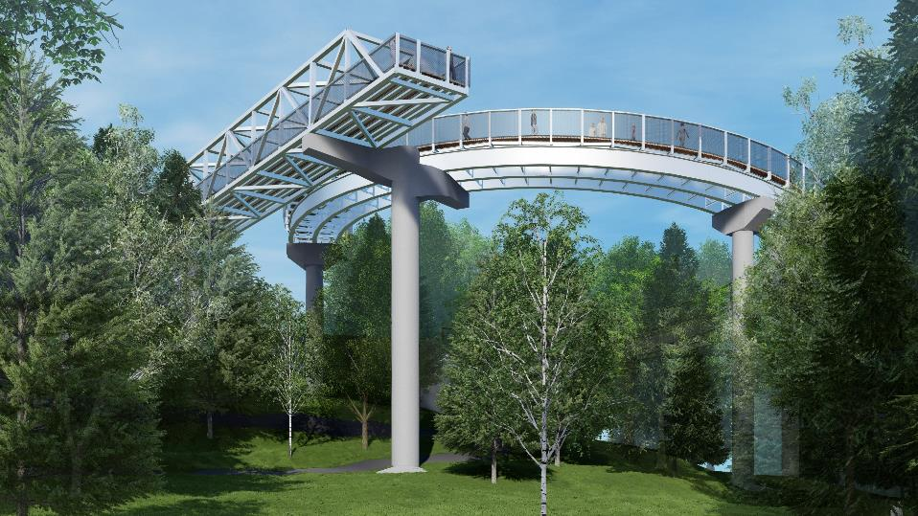

Pont piétonnier signature
Origines du projet
Passerelle en aluminium
Avant-projet détaillé
Implantation
Éléments finis
Charges
Résistance des tubes
Joints boulonnés
Fatigue

Slide 4
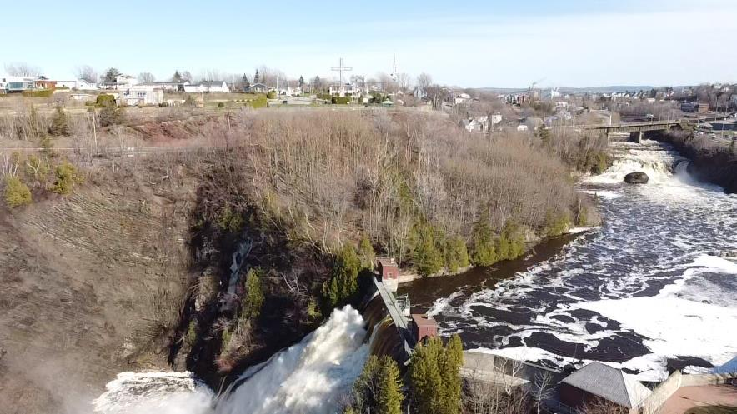
Origines du projet
Origines du projet
Passerelle en aluminium
Avant-projet détaillé
Implantation
Éléments finis
Charges
Résistance des tubes
Joints boulonnés
Fatigue
- Contexte du projet
- Deux quartiers à relier
- Chemin de fer
- Terrain escarpé

Slide 5
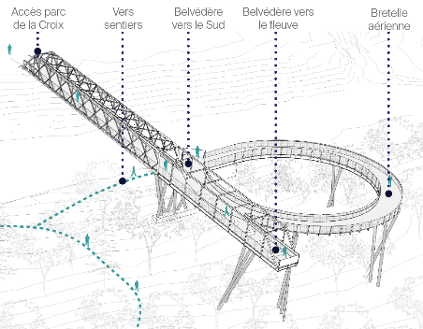
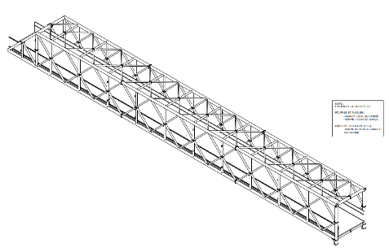
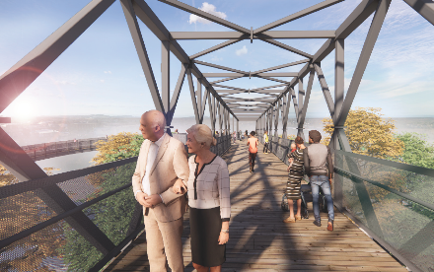
Origines du projet
Origines du projet
Passerelle en aluminium
Avant-projet détaillé
Implantation
Éléments finis
Charges
Résistance des tubes
Joints boulonnés
Fatigue
Mai 2021 SEAO 1478160 (Conception)
Juin 2022 SEAO 1607026 (Construction)

Slide 6
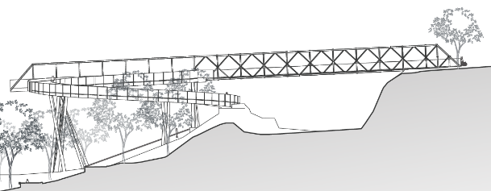
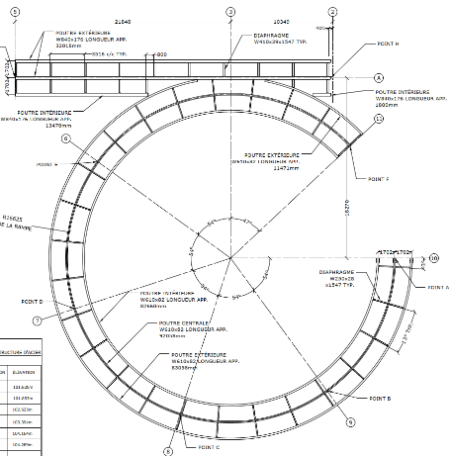
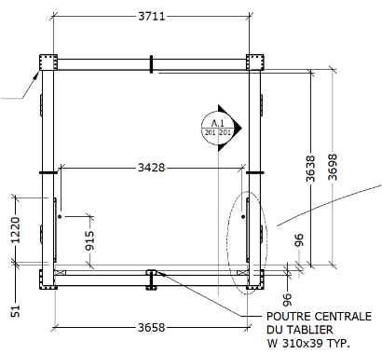
Critères de conception
Origines du projet
Passerelle en aluminium
Avant-projet détaillé
Implantation
Éléments finis
Charges
Résistance des tubes
Joints boulonnés
Fatigue
- Géométrie
- Longueur des travées
- Charges

Slide 7
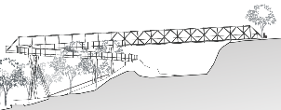
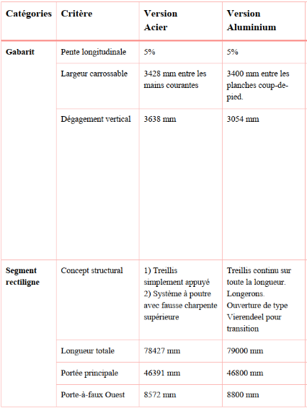
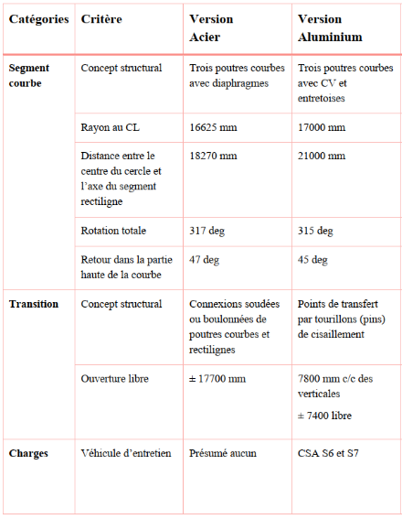
Critères de conception
Origines du projet
Passerelle en aluminium
Avant-projet détaillé
Implantation
Éléments finis
Charges
Résistance des tubes
Joints boulonnés
Fatigue

Slide 8
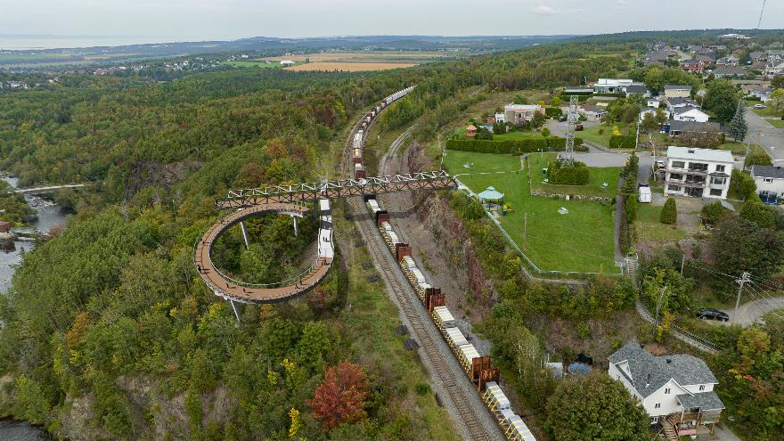
Solution aluminium
Origines du projet
Passerelle en aluminium
Avant-projet détaillé
Implantation
Éléments finis
Charges
Résistance des tubes
Joints boulonnés
Fatigue
- Contexte du projet
- Deux quartiers à relier
- Chemin de fer
- Terrain escarpé

Slide 9
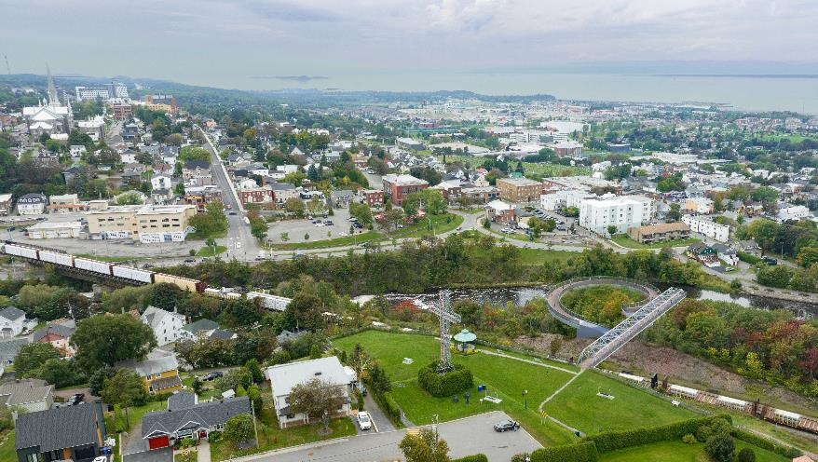
Solution aluminium
Origines du projet
Passerelle en aluminium
Avant-projet détaillé
Implantation
Éléments finis
Charges
Résistance des tubes
Joints boulonnés
Fatigue
- Contexte du projet
- Deux quartiers à relier
- Chemin de fer
- Terrain escarpé

Slide 10
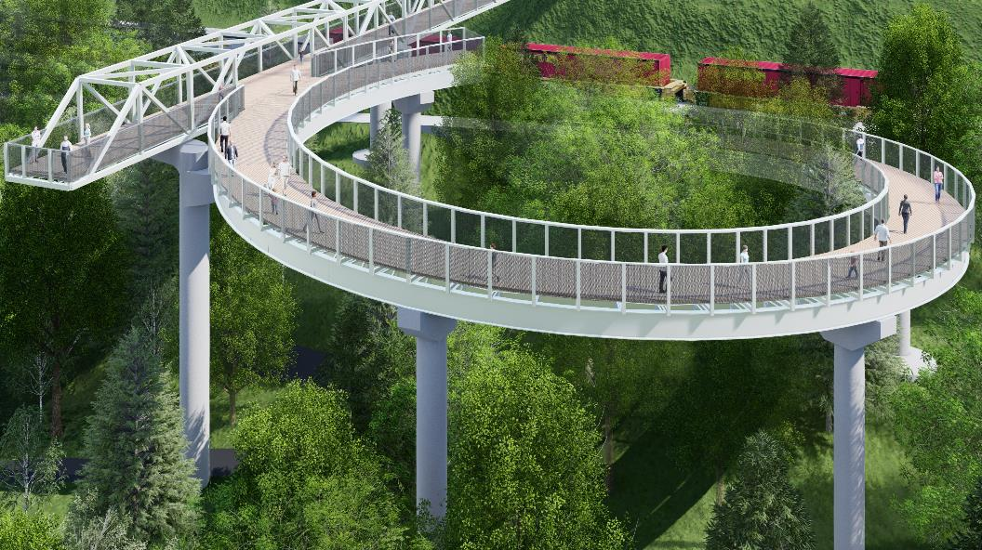
Conception d’une structure complexe en aluminium
Origines du projet
Passerelle en aluminium
Avant-projet détaillé
Implantation
Éléments finis
Charges
Résistance des tubes
Joints boulonnés
Fatigue
Démontrer la faisabilité
Établir des stratégies de fabrication
Présenter les détails de connexion
Dimensionnement des membrures
Relever les défis structuraux

Slide 11
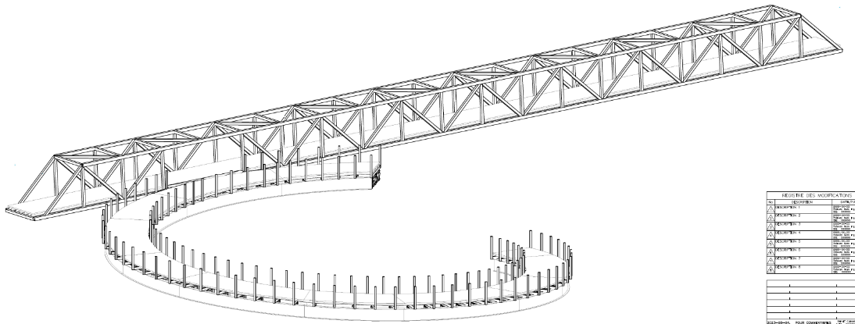
Disposition générale
Origines du projet
Passerelle en aluminium
Avant-projet détaillé
Implantation
Éléments finis
Charges
Résistance des tubes
Joints boulonnés
Fatigue
Deux segments principaux
Zone de transition
Travées continues
Ouverture de treillis Vierendeel
Poutres courbes avec CV
Belvédères en porte-à-faux
Pente longitudinale
100 % préfabriqué

Slide 12
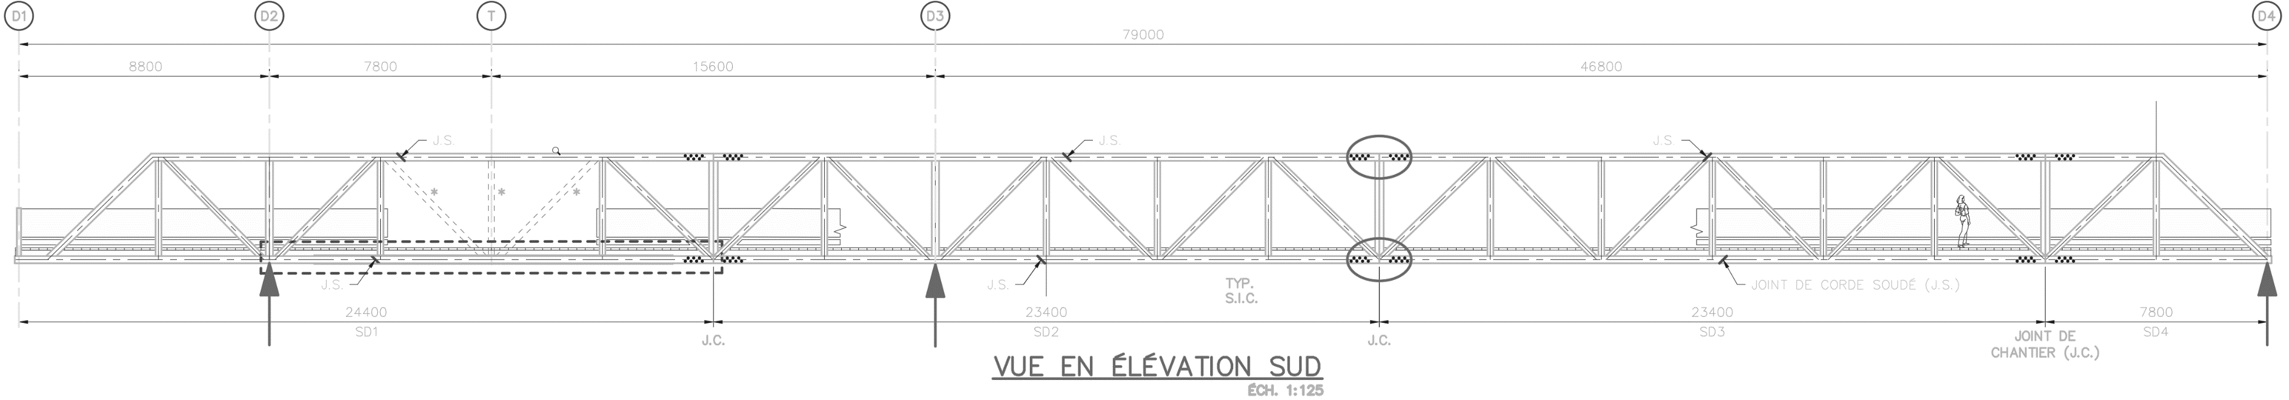
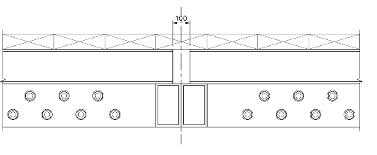
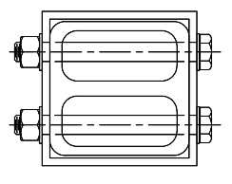
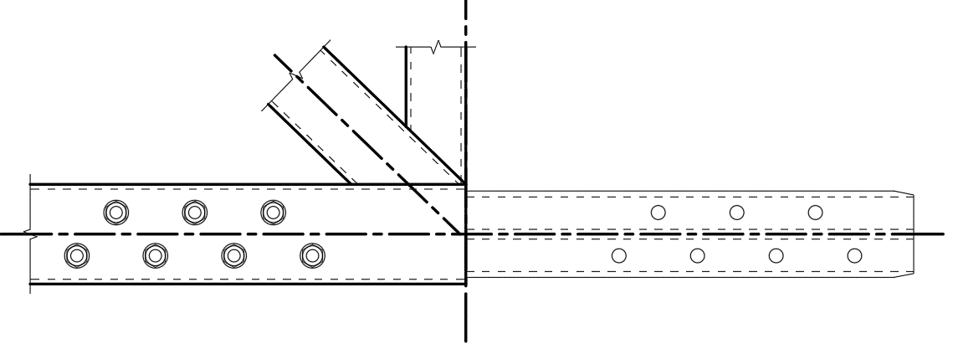
Segment droit
Origines du projet
Passerelle en aluminium
Avant-projet détaillé
Implantation
Éléments finis
Charges
Résistance des tubes
Joints boulonnés
Fatigue
Assemblage boulonné
  Manchon interne
  Antiglissement
  Boulons remplaçables
  Treillis et platelage continus

Slide 13
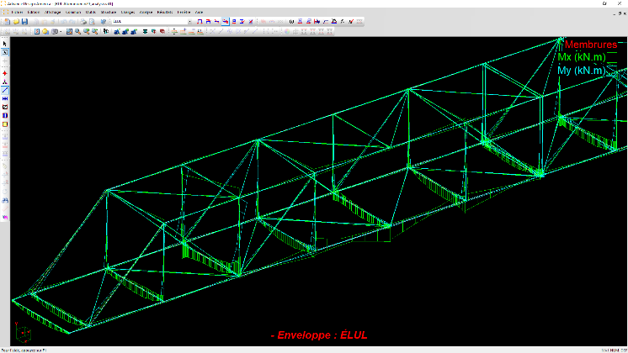
Segment droit
Origines du projet
Passerelle en aluminium
Avant-projet détaillé
Implantation
Éléments finis
Charges
Résistance des tubes
Joints boulonnés
Fatigue
Ouverture Vierendeel
  Interaction entre l’axial et la flexion
  Point d’inflexion
  Renfort corde inférieure

Slide 14
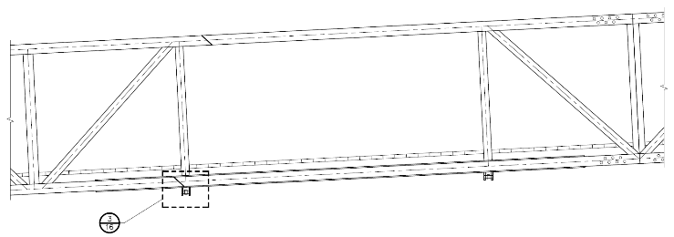
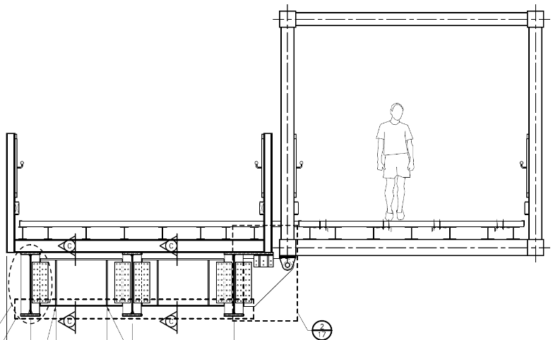
Zone de transition
Origines du projet
Passerelle en aluminium
Avant-projet détaillé
Implantation
Éléments finis
Charges
Résistance des tubes
Joints boulonnés
Fatigue
Axes et rotules radiales
  Déplacements fixes
  Rotations libres

Slide 15
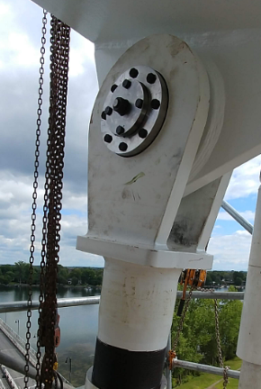
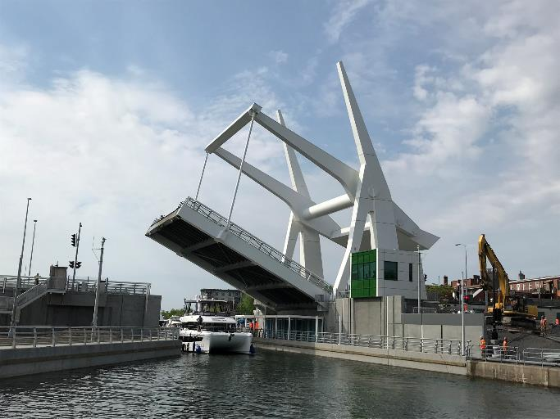
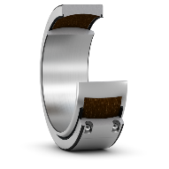
Zone de transition
Origines du projet
Passerelle en aluminium
Avant-projet détaillé
Implantation
Éléments finis
Charges
Résistance des tubes
Joints boulonnés
Fatigue

Slide 16
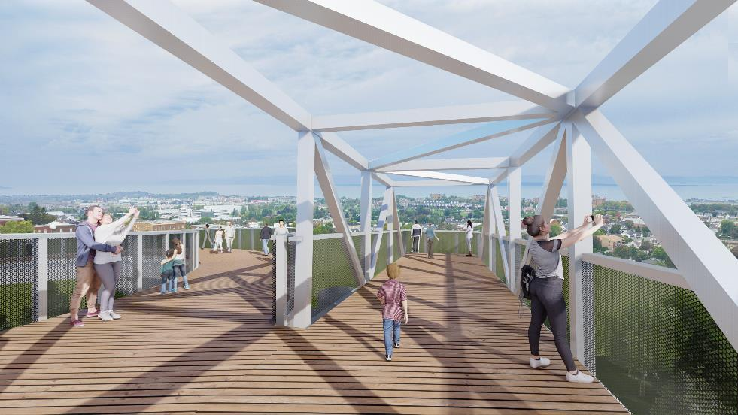
Zone de transition
Origines du projet
Passerelle en aluminium
Avant-projet détaillé
Implantation
Éléments finis
Charges
Résistance des tubes
Joints boulonnés
Fatigue

Slide 17
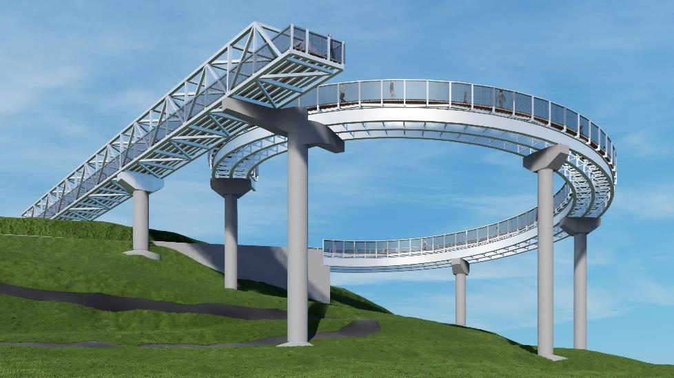
Zone de transition
Origines du projet
Passerelle en aluminium
Avant-projet détaillé
Implantation
Éléments finis
Charges
Résistance des tubes
Joints boulonnés
Fatigue

Slide 18
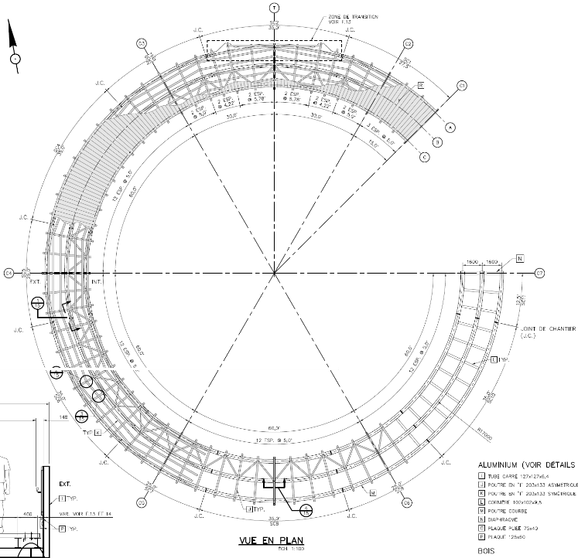
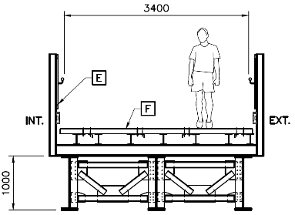
Segment courbe
Origines du projet
Passerelle en aluminium
Avant-projet détaillé
Implantation
Éléments finis
Charges
Résistance des tubes
Joints boulonnés
Fatigue
  Poutres assemblées courbes
  CV verticaux
  CV latéraux
  Effet ZAT

Slide 19
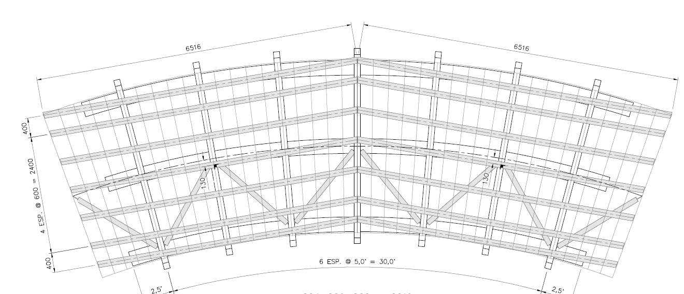
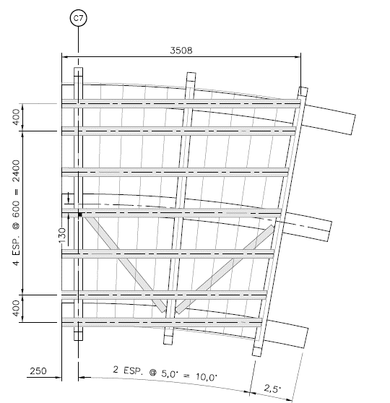
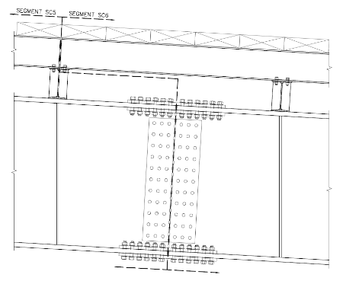
Segment courbe
Origines du projet
Passerelle en aluminium
Avant-projet détaillé
Implantation
Éléments finis
Charges
Résistance des tubes
Joints boulonnés
Fatigue
  Assemblages boulonnés
  CV latéraux

Slide 20
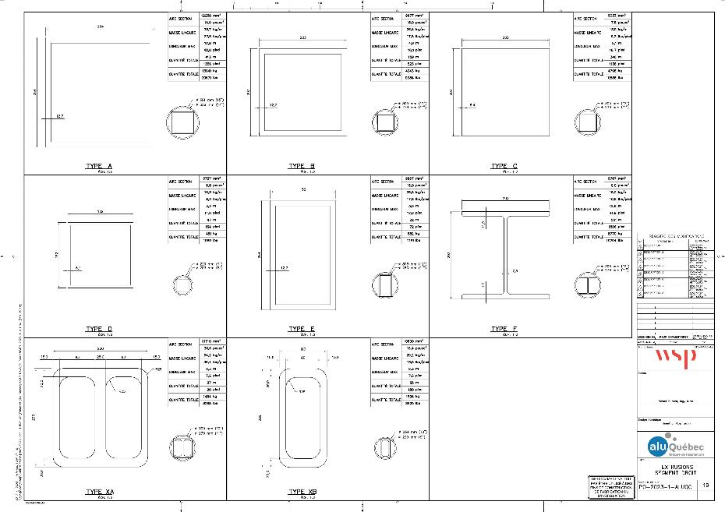
Approvisionnement en extrusion
Origines du projet
Passerelle en aluminium
Avant-projet détaillé
Implantation
Éléments finis
Charges
Résistance des tubes
Joints boulonnés
Fatigue
Cercle circonscrit
Aire
Masse linéaire

Slide 21
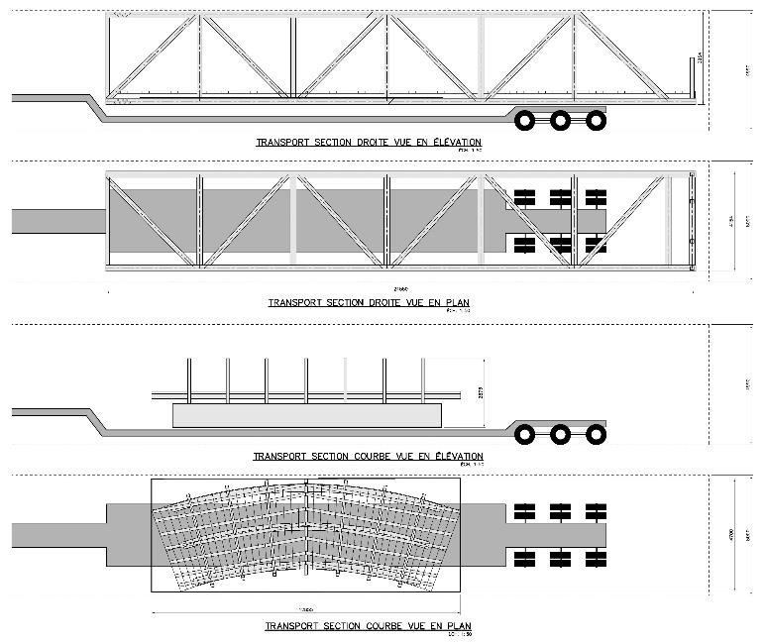
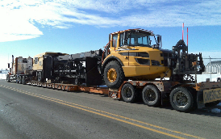
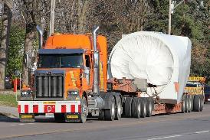
Préfabrication et transport
Origines du projet
Passerelle en aluminium
Avant-projet détaillé
Implantation
Éléments finis
Charges
Résistance des tubes
Joints boulonnés
Fatigue
  Pré-assemblage en usine
  Livraison par voie terrestre

Slide 22
CONCEPTION
Origines du projet
Passerelle en aluminium
Avant-projet détaillé
Implantation
Éléments finis
Charges
Résistance des tubes
Joints boulonnés
Fatigue

Slide 23
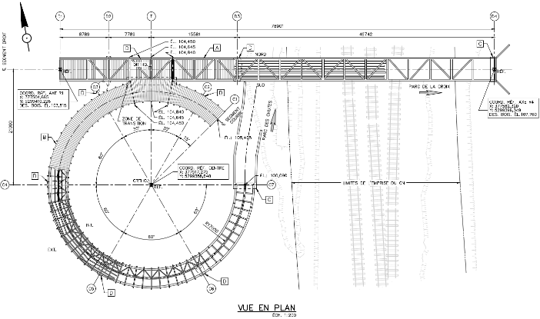
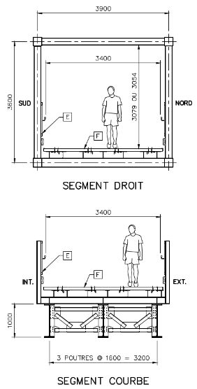
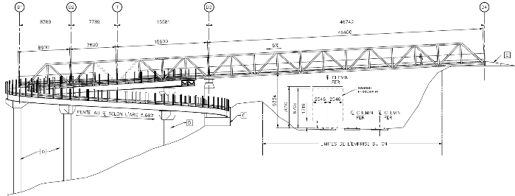
Implantation
Origines du projet
Passerelle en aluminium
Avant-projet détaillé
Implantation
Éléments finis
Charges
Résistance des tubes
Joints boulonnés
Fatigue

Slide 24
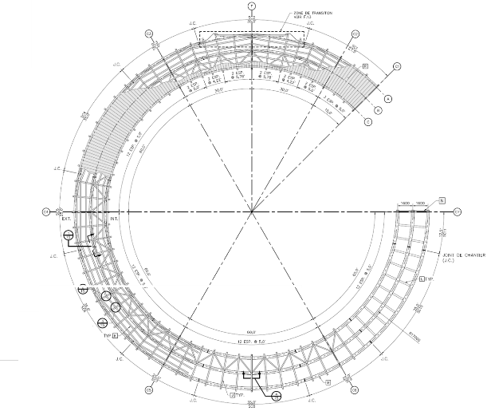
Portées et segments
Origines du projet
Passerelle en aluminium
Avant-projet détaillé
Implantation
Éléments finis
Charges
Résistance des tubes
Joints boulonnés
Fatigue

Slide 25
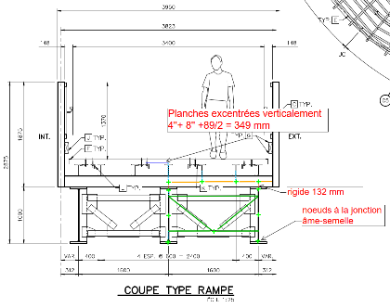
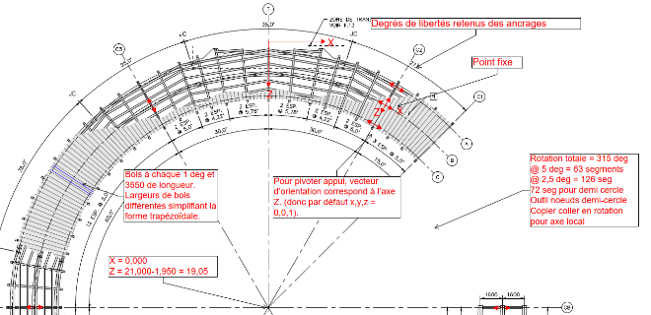
Modélisation par éléments finis
Origines du projet
Passerelle en aluminium
Avant-projet détaillé
Implantation
Éléments finis
Charges
Résistance des tubes
Joints boulonnés
Fatigue
- Planifier la modélisation

Slide 26
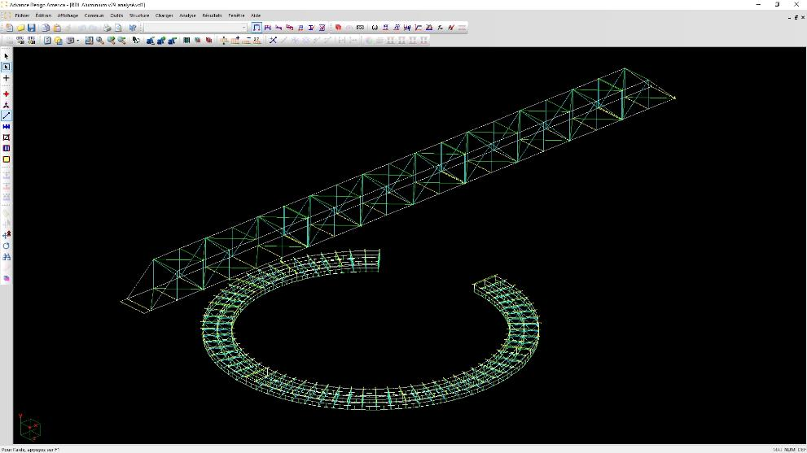
Modélisation par éléments finis
Origines du projet
Passerelle en aluminium
Avant-projet détaillé
Implantation
Éléments finis
Charges
Résistance des tubes
Joints boulonnés
Fatigue
Complexifier progressivement
Valider avec charges unitaires

Slide 27
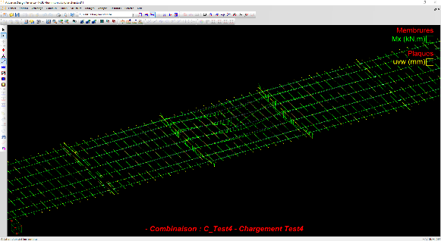
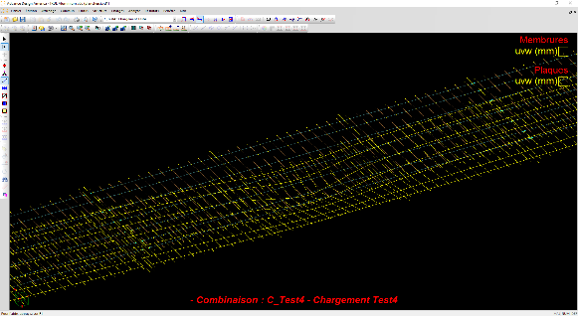
Modélisation par éléments finis
Origines du projet
Passerelle en aluminium
Avant-projet détaillé
Implantation
Éléments finis
Charges
Résistance des tubes
Joints boulonnés
Fatigue
Complexifier progressivement
Valider avec charges unitaires

Slide 28
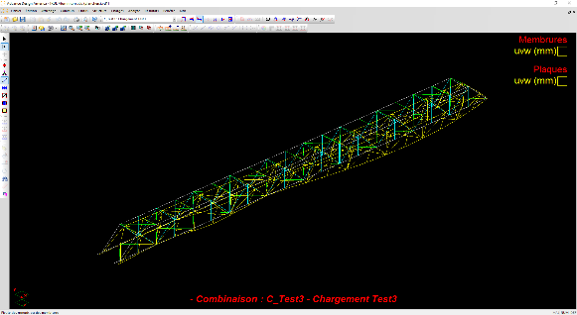
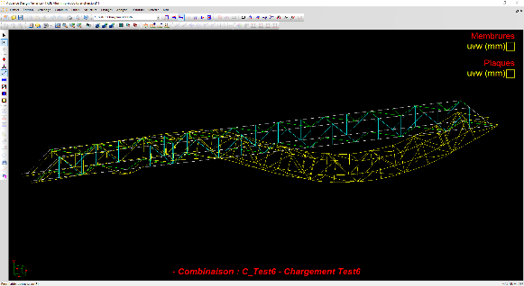
Modélisation par éléments finis
Origines du projet
Passerelle en aluminium
Avant-projet détaillé
Implantation
Éléments finis
Charges
Résistance des tubes
Joints boulonnés
Fatigue
Complexifier progressivement
Valider avec charges unitaires

Slide 29
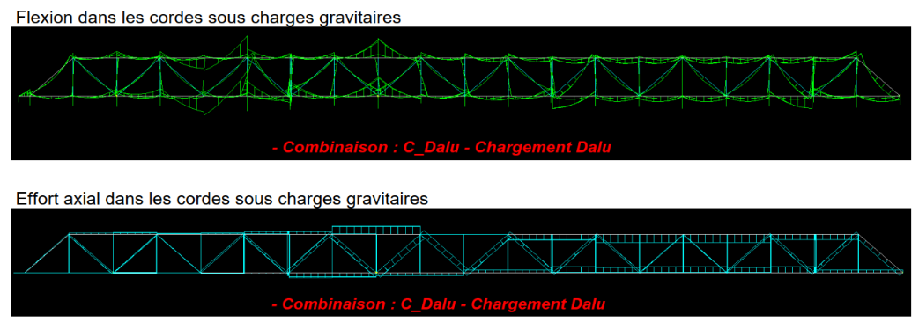
Modélisation par éléments finis
Origines du projet
Passerelle en aluminium
Avant-projet détaillé
Implantation
Éléments finis
Charges
Résistance des tubes
Joints boulonnés
Fatigue

Slide 30
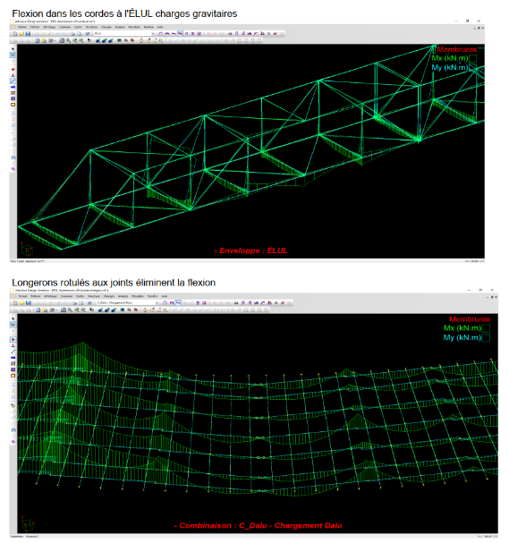
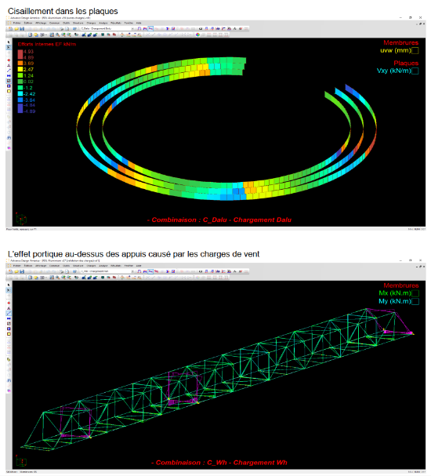
Modélisation par éléments finis
Origines du projet
Passerelle en aluminium
Avant-projet détaillé
Implantation
Éléments finis
Charges
Résistance des tubes
Joints boulonnés
Fatigue

Slide 31



Modélisation par éléments finis
Origines du projet
Passerelle en aluminium
Avant-projet détaillé
Implantation
Éléments finis
Charges
Résistance des tubes
Joints boulonnés
Fatigue

Slide 32




Charges
Origines du projet
Passerelle en aluminium
Avant-projet détaillé
Implantation
Éléments finis
Charges
Résistance des tubes
Joints boulonnés
Fatigue
- Piétons

Slide 33



Charges
Origines du projet
Passerelle en aluminium
Avant-projet détaillé
Implantation
Éléments finis
Charges
Résistance des tubes
Joints boulonnés
Fatigue
- Véhicule d’entretien

Slide 34




Charges
Origines du projet
Passerelle en aluminium
Avant-projet détaillé
Implantation
Éléments finis
Charges
Résistance des tubes
Joints boulonnés
Fatigue
- Neige

Slide 35

Charges
Origines du projet
Passerelle en aluminium
Avant-projet détaillé
Implantation
Éléments finis
Charges
Résistance des tubes
Joints boulonnés
Fatigue
- Neige

Slide 36





Charges
Origines du projet
Passerelle en aluminium
Avant-projet détaillé
Implantation
Éléments finis
Charges
Résistance des tubes
Joints boulonnés
Fatigue
- Vent

Slide 37

Tubes en aluminium
Origines du projet
Passerelle en aluminium
Avant-projet détaillé
Implantation
Éléments finis
Charges
Résistance des tubes
Joints boulonnés
Fatigue

Slide 38

Tubes en aluminium
Origines du projet
Passerelle en aluminium
Avant-projet détaillé
Implantation
Éléments finis
Charges
Résistance des tubes
Joints boulonnés
Fatigue
- Outil de calcul

Slide 39
Tubes en aluminium
Origines du projet
Passerelle en aluminium
Avant-projet détaillé
Implantation
Éléments finis
Charges
Résistance des tubes
Joints boulonnés
Fatigue
- Outil de calcul

Slide 40
Tubes en aluminium
Origines du projet
Passerelle en aluminium
Avant-projet détaillé
Implantation
Éléments finis
Charges
Résistance des tubes
Joints boulonnés
Fatigue
- Outil de calcul

Slide 41



Tubes en aluminium
Origines du projet
Passerelle en aluminium
Avant-projet détaillé
Implantation
Éléments finis
Charges
Résistance des tubes
Joints boulonnés
Fatigue
- Cordes principales = 10x10x1/2

Slide 42

Tubes en aluminium
Origines du projet
Passerelle en aluminium
Avant-projet détaillé
Implantation
Éléments finis
Charges
Résistance des tubes
Joints boulonnés
Fatigue
- Cordes principales = 10x10x1/2

Slide 43

Tubes en aluminium
Origines du projet
Passerelle en aluminium
Avant-projet détaillé
Implantation
Éléments finis
Charges
Résistance des tubes
Joints boulonnés
Fatigue
- Cordes principales = 10x10x1/2

Slide 44


Joints boulonnés
Origines du projet
Passerelle en aluminium
Avant-projet détaillé
Implantation
Éléments finis
Charges
Résistance des tubes
Joints boulonnés
Fatigue

Slide 45




Joints boulonnés
Origines du projet
Passerelle en aluminium
Avant-projet détaillé
Implantation
Éléments finis
Charges
Résistance des tubes
Joints boulonnés
Fatigue
- Configurations étudiées

Slide 46

Origines du projet
Passerelle en aluminium
Avant-projet détaillé
Implantation
Éléments finis
Charges
Résistance des tubes
Joints boulonnés
Fatigue

Slide 47







Joints boulonnés
Origines du projet
Passerelle en aluminium
Avant-projet détaillé
Implantation
Éléments finis
Charges
Résistance des tubes
Joints boulonnés
Fatigue
- Antiglissement
https://www.researchgate.net/figure/load-versus-elongation-relationship-of-A325-equivalent-to-G88-bolts-tested-in-torqued_fig2_300046292

Slide 48


Joints boulonnés
Origines du projet
Passerelle en aluminium
Avant-projet détaillé
Implantation
Éléments finis
Charges
Résistance des tubes
Joints boulonnés
Fatigue
Cisaillement des boulons
Boulons en écrasement
Glissement des boulons
Aire nette tube et manchon
  Aire nette effective vs décalage cisaillement
Ane1 = Ag - 2 d t
Ane2 = Ag - 4 dt + 2 s²t/4g
S6:19 | 17.8.2.2

Slide 49




Fatigue
Origines du projet
Passerelle en aluminium
Avant-projet détaillé
Implantation
Éléments finis
Charges
Résistance des tubes
Joints boulonnés
Fatigue

Slide 50

Fatigue
Origines du projet
Passerelle en aluminium
Avant-projet détaillé
Implantation
Éléments finis
Charges
Résistance des tubes
Joints boulonnés
Fatigue
- Côté résistance (Fsr = Fsrt)

Slide 51




Fatigue
Origines du projet
Passerelle en aluminium
Avant-projet détaillé
Implantation
Éléments finis
Charges
Résistance des tubes
Joints boulonnés
Fatigue
- Côté chargement (fsr)
On conclut donc que le treillis peut être considéré comme chargé statiquement, ce qui a des implications importantes au niveau de CSA W59.2 ainsi que des détails de soudage acceptés dans S6.

Slide 52





Alu-Compétences
Documentation disponible :
https://aluquebec.com/alu-competences/
Plans du projet
Note de calcul
Joints boulonnés
Chiffrier des tubes rectangulaires

Slide 53

Pont piétonnier signature

Slide 54






PARTENAIRES

